Slide 1
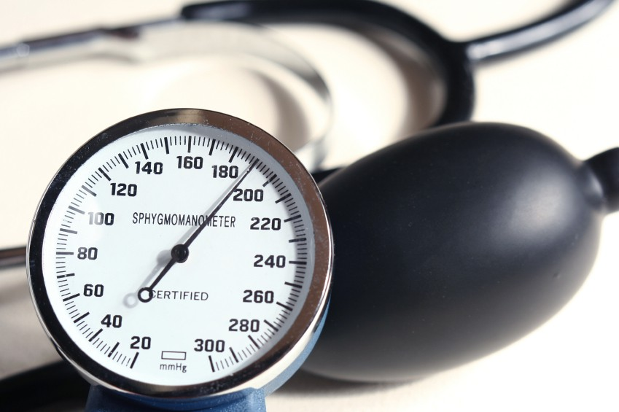
پیام های آموزشی ویژه بیماران در زمان همه گیری کووید 19
در صورت استفاده از داروهای درمان سرطان یا بیماری های مغزی و یا کورتون ها، فشارخون باید هر دو هفته یکبار یا حداکثر ماهانه اندازه گیری و کنترل شود.
معاونت غذا و دارو دانشگاه علوم پزشکی ایران

Slide 2
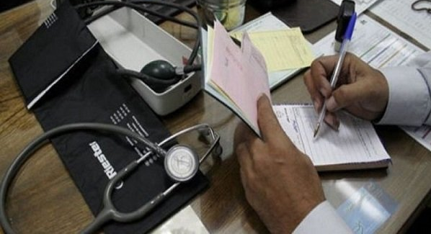
پیام های آموزشی ویژه بیماران در زمان همه گیری کووید 19
در صورت ابتلا به بیماری های مزمن مانند فشارخون یا دیابت، از پزشک درخواست کنید
که در صورت تحت کنترل بودن بیماری، مقدار داروها را برای مدت 3 تا 6 ماه تجویز کند،
تا در دوران بحران کرونا فاصله زمانی مراجعه به پزشک و مراکز بهداشتی درمانی افزایش یابد.
معاونت غذا و دارو دانشگاه علوم پزشکی ایران

Slide 3
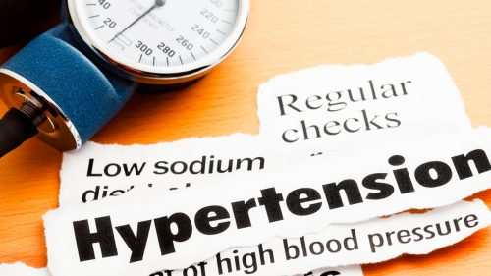
حد مجاز فشار خون در صورت ابتلا به پرفشارخونی:
برای سنین زیر 60 سال : کمتر از 140/90 میلی متر جیوه
و در سنین 60 سال و بالاتر : کمتر از 150/90 میلی متر جیوه
معاونت غذا و دارو دانشگاه علوم پزشکی ایران

Slide 4
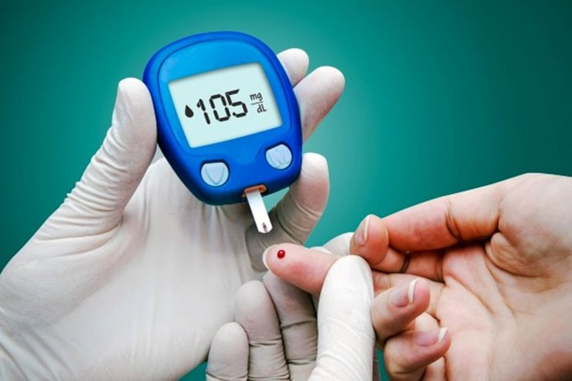
در صورت ابتلا به دیابت در زمان شیوع کرونا، به دفعات بیشتری قندخون را اندازه گیری کنید.
به خصوص اگر انسولین مصرف می کنید، حداقل 4 نوبت در روز قندخون خود را اندازه گیری نمایید.
برای حفظ قندخون طبیعی، ممکن است طبق نظر پزشک نیاز به تغییرات مکرر در دوز انسولین و تعداد تزریقات روزانه آن باشد.
معاونت غذا و دارو دانشگاه علوم پزشکی ایران

Slide 5
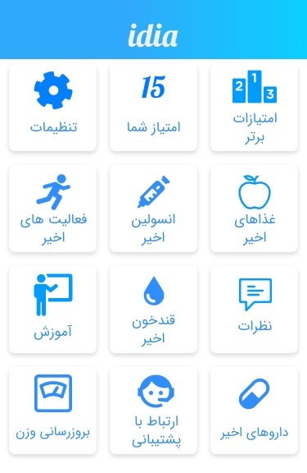
در صورتی که در منزل دستگاه اندازه گیری فشارخون و یا قندخون موجود است، لازم است با نحوه اندازه گیری صحیح و استفاده از دستگاه آشنا شد.
به منظور خودپایشی و کنترل دیابت می توان از اپلیکیشن "idia" به صورت رایگان میتوان استفاده کرد.
معاونت غذا و دارو دانشگاه علوم پزشکی ایران

Slide 6
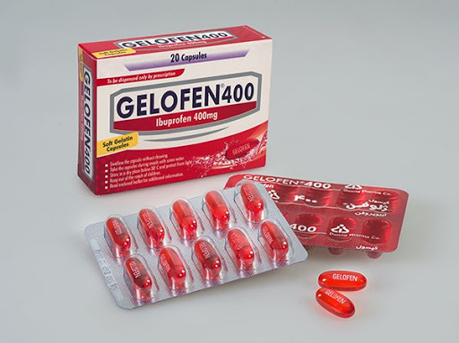
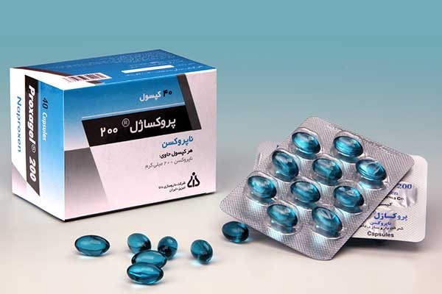
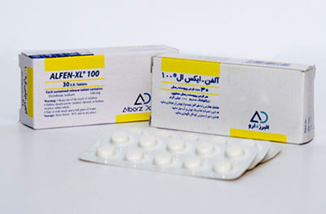
درصورت ابتلا به فشارخون، بدون تجویز پزشک از داروهایی که باعث بالا رفتن فشار خون
می شوند نظیر (بروفن، ناپروکسین، ایندومتاسین و ....) استفاده نشود.
معاونت غذا و دارو دانشگاه علوم پزشکی ایران

Slide 7
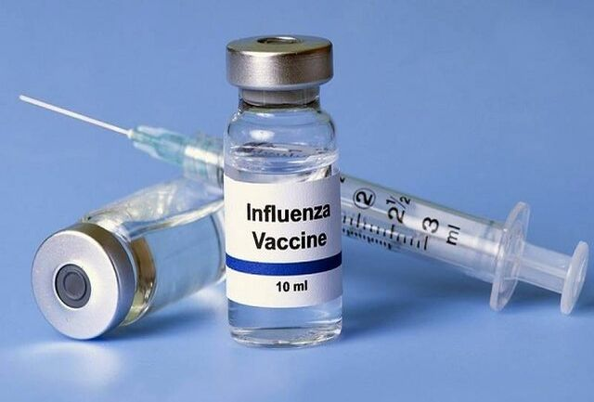
کنترل و پایش منظم قندخون می تواند احتمال بروز پنومونی باکتریایی را کاهش دهد. بنابراین توصیه می شود که در صورت ابتلا به دیابت و یا فشارخون، واکسن آنفلوانزا و پنومونی برای کاهش بروز پنومونی تزریق گردد.
معاونت غذا و دارو دانشگاه علوم پزشکی ایران

Slide 8
مبتلایان دیابت در دوران بیماری کووید 19، اضطراب بیشتری را متحمل می شوند. بنابراین باید از فشارهای روانی دور بوده و استرس خود را مدیریت کنند.
معاونت غذا و دارو دانشگاه علوم پزشکی ایران

Slide 9
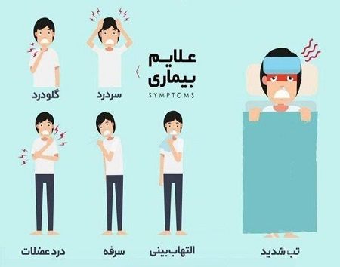
اگر علایمی مانند آنفلوانزا (تب، سرفه، مشکل در تنفس و..) مشاهده شود، ممکن است نشان دهنده عفونت کرونا باشد، بنابراین باید فورا به دنبال مشاوره پزشکی و معالجه بود.
معاونت غذا و دارو دانشگاه علوم پزشکی ایران

Slide 10
هرگونه عفونت ممکن است قندخون را بالا برده؛
و نیاز به مایعات را افزایش دهد؛
بنابراین باید آب کافی در دسترس باشد و داروهای مورد نیاز خود را به میزان کافی در اختیار داشت.
معاونت غذا و دارو دانشگاه علوم پزشکی ایران

Slide 11
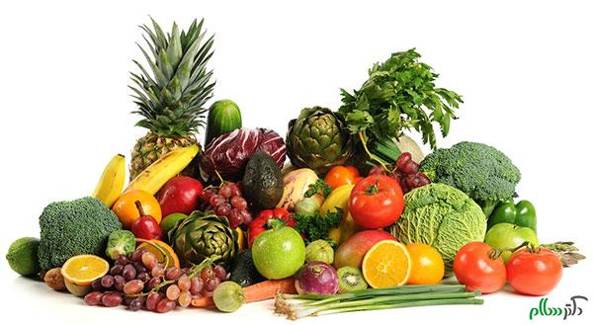
پیشنهاد رژیم غذایی روزانه :
سبزیجات برگ سبز
دو یا سه وعده میوه
معاونت غذا و دارو دانشگاه علوم پزشکی ایران

Slide 12
حرکات یوگا
ورزش علاوه بر بهبود سیستم گردش خون، باعث بهبود سیستم ايمني نیز مي شود،
بنابراین داشتن فعالیت بدنی روزانه ضروری است،
اما باید از حضور در مكان هاي شلوغ، مانند باشگاه ها خودداري کنیم.
پیاده روی
استفاده از دمبل
معاونت غذا و دارو دانشگاه علوم پزشکی ایران

